Slide 1
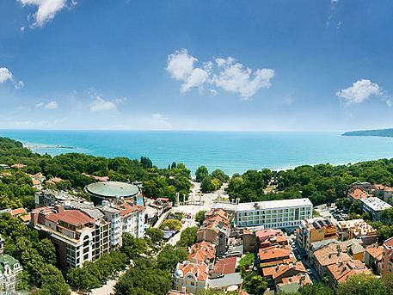
Mijn reis

Slide 2
Inhoud
Bestemming
Besteding van budget
Voorbereiding
Nuttige informatie
Het Hotel
Activiteiten

Slide 3
Bestemming
Varna (Bulgarije)
Munteenheid: Lev
Demografie: ca. 350 000 inwoners
Varna ligt aan de zee.
Grifid Hotel Vistamar ****
All-in
Officiële taal: Bulgaars

Slide 4
Voorbereiding
Touroperator
Jetair
All-in hotel: Grifid Hotel Vistamar ****
Vertrek Brussel-Varna: 11/06/2013
Vertrek Varna-Burgas-Varna: 18/06/2013

Slide 5
Besteding van budget
Budget: € 1500,00
Besteding:
Hotel (= all-in)
Vervoer heen en terug luchthaven
Activiteiten
Uitstappen
Totaal: € 1.484,40
Over: € 15,60

Slide 6
Nuttige informatie
Paspoort
Belgisch
Visum
Geen vereiste
Inentingen
Vaccin van hepatitis A is aangeraden, ook een update van polio, tetanus en difterie

Slide 7
Nuttige informatie
Eetgewoontes:
Vooral zoete gerechten
Deegwaren
Brood bij warme maaltijden
Liefst wit brood
Soep en salade heel populair
Zoete taart als dessert is zeer in trek bij de Bulgaren
GEEN WATER UIT DE KRAAN DRINKEN.

Slide 8
Het Hotel
Grifid Hotel Vistamar ****
Gelegen te Varna
10 m van strand
All-in
15 km van Varna
Op 500 m van bushalte
50 m van winkelcentrum
Ca. 25 km van luchthaven

Slide 9
Het Hotel
Mogelijkheden binnen het hotel
Fietsenverhuur
Sauna
Zwembad
Ontspannende massages
Tennisrackets
Free wifi in het hele hotel
Schoonheidssalon
…

Slide 10
Activiteiten
Activiteiten buiten het hotel
Bezoek strand
Bezoek aan Varna
Een fietstocht
Wandelen op de promenade langs het strand
Bezoek winkelcentrum
…

